Slide 1
2.මෙහෙයුම් පද්ධතිය භාවිතයෙන් පරිගණකයක් වින්‍යාස කිරීම සහ සිටුවම් කිරීම
ර/ඇඹි/චන්ද්‍රිකාවැව ජයන්ති මහ විද්‍යාලය - 8 ශ්‍රේණිය

Slide 2
පරිගණකයක දිනය,වේලාව,වේලා කලාපය සහ මුදල් ඒකක සිටුවම් කිරීම

Slide 3
පරිගණකයක දිනය,වේලාව,වේලා කලාපය සහ මුදල් ඒකක සිටුවම් කිරීමේ වැදගත්කම
මෘදුකාංග ස්ථාපනය කිරීම හෝ යාවත්කාලීන කිරීම.
මෙහෙයුම් පද්ධතිය යාවත්කාලීන කිරීම.
මෘදුකාංග බලපත්‍ර සක්‍රිය කිරීම.

Slide 4
පරිගණකයක දිනය සහ වේලාව
මෙහෙයුම් පද්ධතිය විසින් ගොනු සුරැකීම, ගොනු සෙවීම, සිහි කැඳවීම, ව්‍යාපාර ලිපි යැවීම යනාදියේ දී පරිගණකයේ දිනය සහ වේලාව භාවිත කරන බැවින් පරිගණකයේ දිනය සහ වේලාව නිවැරදිව සකස් කර පවත්වා ගෙන යාම වැදගත් ය.

Slide 5
පරිගණකයේ දිනය සහ වේලාව වෙනස් කිරීම
Change Date and Time
(Start > Settings > Time & language > Date & time) .

Slide 6
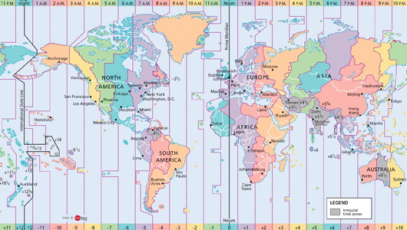
පරිගණකයක වේලා කලාපය
ජාත්‍යන්තර සම්මතයට අනුව ලෝකයේ රටවල් වේලා කලාපවලට බෙදා ඇත.වේලා කලාප නීතිමය,වාණිජ සහ සමාජ අරමුණු සඳහා අනන්‍ය වූ සම්මත වේලාවන් පවත්වාගේන යයි.
උදා:
ශ්‍රී ලංකාවේ වේලාව පෙ.ව 6.00 වන විට එංගලන්තයේ වේලාව පෙ.ව 1.30 වේ.

Slide 7
Region and Language Setting

Slide 9
02
01

Slide 10
03

Slide 11
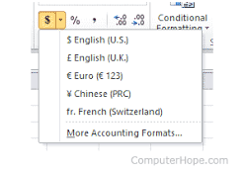
මුදල් ඒකක සහ ඒවායේ ආකෘති
පරිගණකයක සාමාන්‍යයෙන් සිටුවම් කර ඇත්තේ මෙහෙයුම් පද්ධතිය නිපද වූ රටේ මුදල් ඒකකයයි.එම නිසා අප රටේ භාවිතයට අදාළ මුදල් ඒකකය අප සකසා ගත යුතුය.

Slide 17
පරිගණකයක ගොනු ගුණාංග

Slide 18
ගොනුවක් යනු
පරිගණකය තුල සුරකිනු ලබන ලිපියක්, ගීත කොටසක්,පින්තූරයක් වැනි ඕනෑම දෙයක් ගොනුවක් ලෙස හැදින්විය හැකිය.

Slide 19
ගොනුවේ ප්‍රවර්ගය,ගොනු නාමය,ගොනු දිගුව
ගොනුව නිර්මාණය කළ දිනය
ගොනුවේ අයිතිවාසිකම්
ගොනු ගුණාංග
ගොනුවේ විශාලත්වය
ගොනුව සුරැකි ඇති ස්ථානය
අවසන් වරට ගොනුවෙහි වෙනස්කම් කළ දිනය

Slide 20
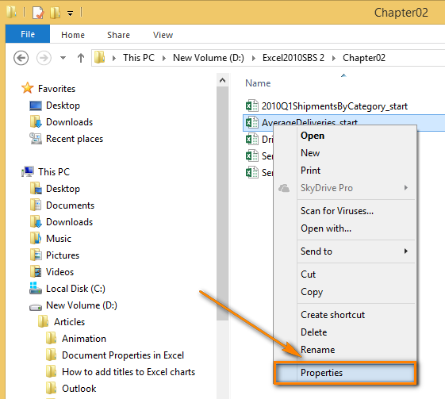
පරිගණකයක ගොනු ගුණාංග
විවෘත කර ගැනීම
අදාල ගොනුව මතට මුසිකය ගෙන එහි දකුණු බොත්තම යොදන්න.
ඉන්පසු දිස්වන මෙනුවේ යන විධානය දෙන්න.

Slide 21
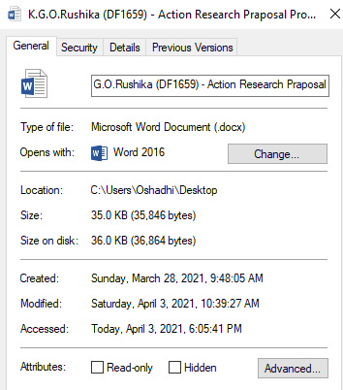
ගොනුවේ ප්‍රවර්ගය,ගොනු නාමය,ගොනු දිගුව
ගොනුව සුරැකි ඇති ස්ථානය
ගොනුවේ විශාලත්වය
අවසන් වරට ගොනුවෙහි වෙනස්කම් කළ දිනය
ගොනුව නිර්මාණය කළ දිනය

Slide 22
පරිගණකයක ගොනු සෙවීම
File Search

Slide 23
ගොනු ගුණාංගවල ප්‍රයෝජන
ගොනුව දර්ශනය නොවී සඟවා තබා ගැනීම කළ හැකිය.
ගොනුව ආරක්ෂා කරැ ගැනීමේ ක්‍රියාවක් ලෙස අන් අයට ගොනුව දර්ශනය වුව ද සංස්කරණය කිරීමේ හැකියාව වැළැක්වීම කළ හැකි ය.

Slide 24
පරිගණක කෙවෙනි

Slide 25
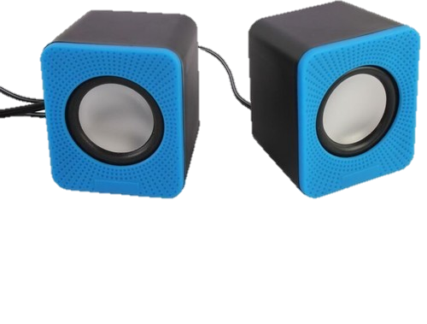
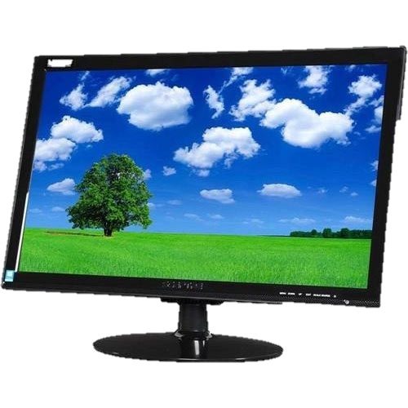
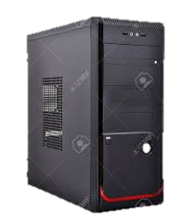
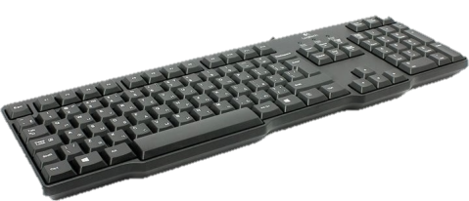
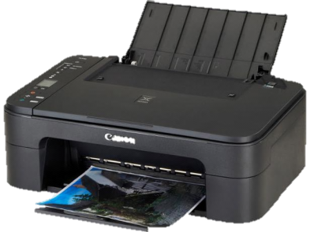
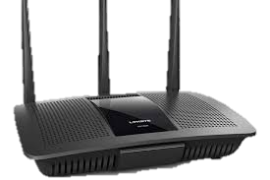

Slide 26
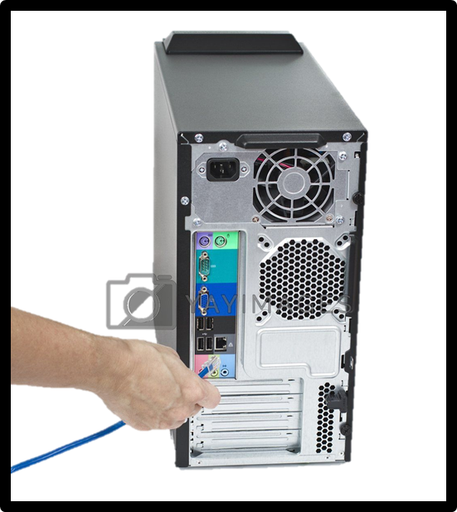
පාලන ඒකකය - Control Unit

Slide 27
පරිගණකයක් බාහිර උපාංග සමග
සම්බන්ධ කරන කෙවෙනි

Slide 28
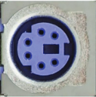
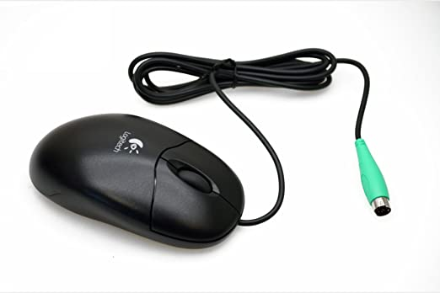
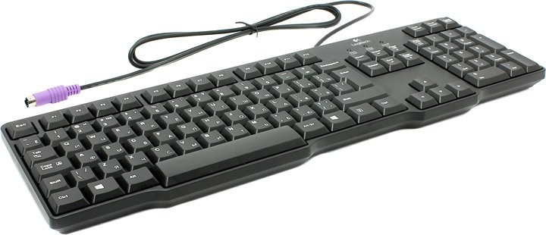
PS2 කෙවෙනිය
මුසිකය සඳහා
යතුරුපුවරුව සඳහා

Slide 29
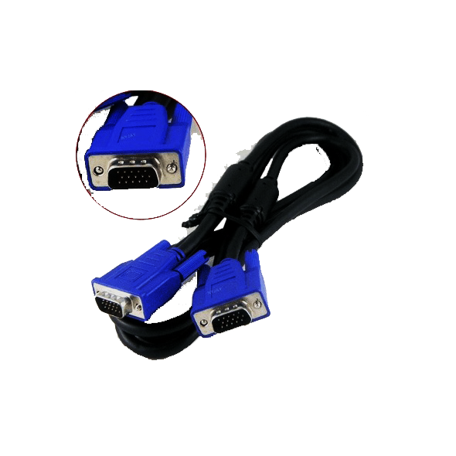
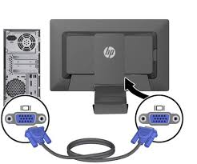
VGA කෙවෙනිය
VGA සම්බන්ධකය සහිත සංදර්ශක සඳහා

Slide 30
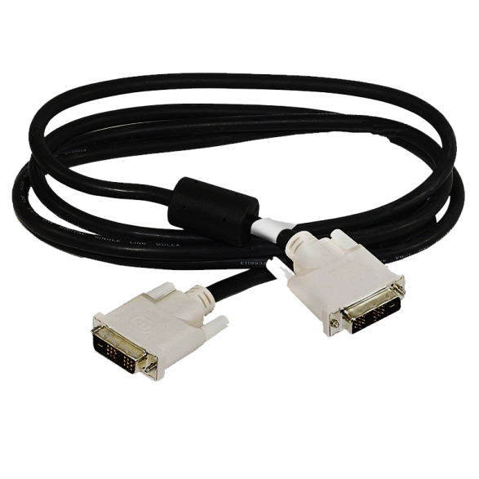
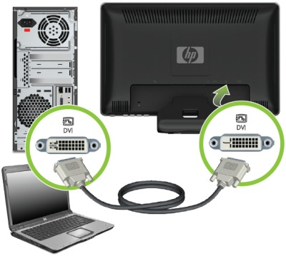
DVI කෙවෙනිය
DVI සම්බන්ධකය සහිත සංදර්ශක සඳහා

Slide 31
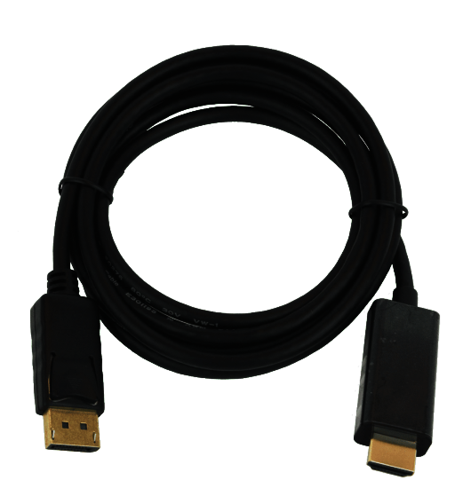
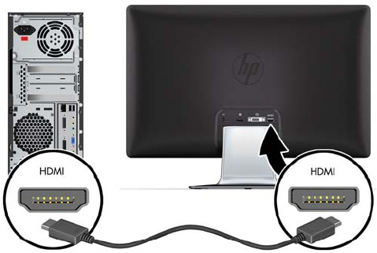
HDMI කෙවෙනිය
සංදර්ශකය සඳහා රූපවාහිනියක් සම්බන්ධ කරන විට යොදා
ගත හැකිය.
මෙම රැහැන් මඟින් ශ්‍රව්‍ය සහ දෘශ්‍ය ආදාන සහ ප්‍රතිදාන කළ හැකිය.

Slide 32
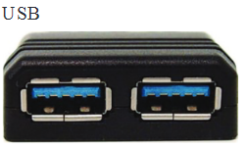
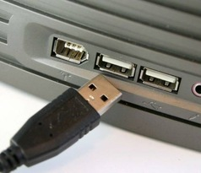
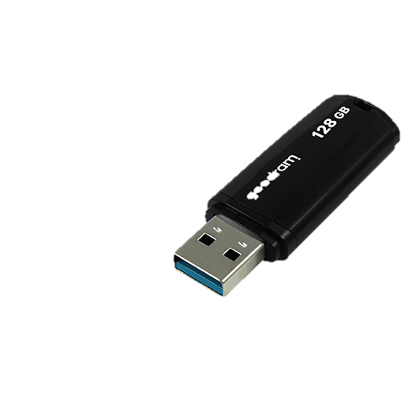
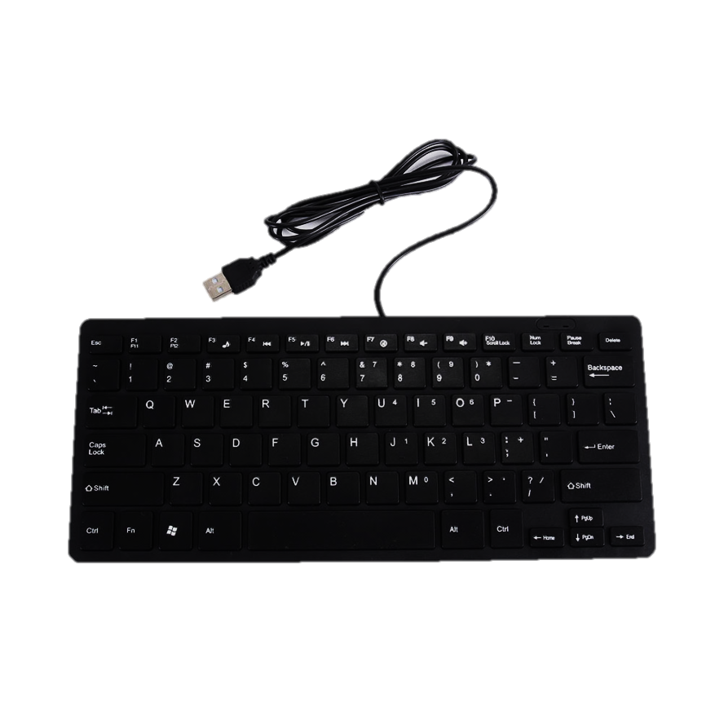
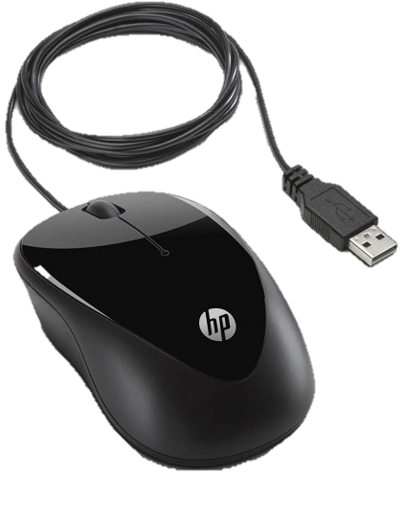
USB කෙවෙනිය
පරිගණකයට සම්බන්ධ කළ හැකි USB වර්ගයේ
සම්බන්ධක සහිත උපාංග සඳහා

Slide 33
Parallel කෙවෙනිය
මුද්‍රකය සඳහා බොහෝ විට භාවිත වේ.
එහෙත් නවීන මුද්‍රකවල ඇත්තේ USB සම්බන්ධක
රැහැන් නිසා නවීන පරිගණකවලින් මෙම කෙවෙනිය
ඉවත් කර ඇත.

Slide 34
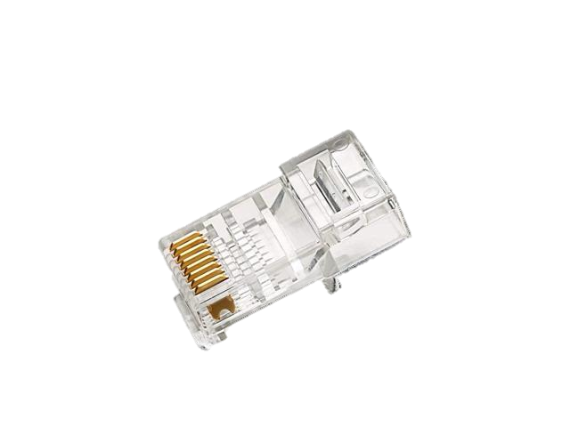
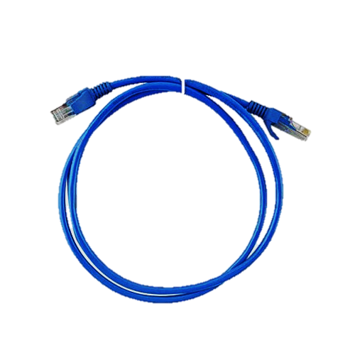
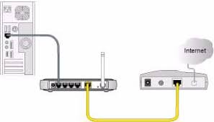
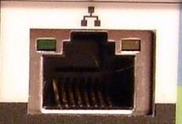
RJ45 ඊතනෙට් කෙවෙනිය
පරිගණක ජාලගත කිරීමට යොදා ගන්නා RJ45
සම්බන්ධක සහිත රැහැන් සඳහා

Slide 35
HD Audio කෙවෙනිය
ස්පීකරය
මයික්‍රොෆෝනය

Slide 36
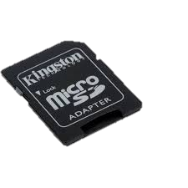
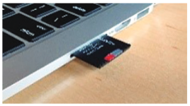
SD Card Reader කෙවෙනිය
SD Card කියවීම සඳහා භාවිත කෙරේ.උකුළු
පරිගණක ටැබ් වැනි උපකරණවල දක්නට ලැබේ

Slide 37
පරිගණකවල මූලික දෝෂාවේක්ෂණය සහ නඩත්තුව

Slide 38
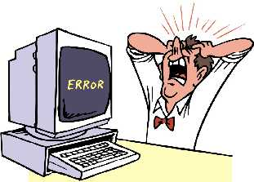
දෘඪාංග දෝෂ

Slide 39
පරිගණක ආශ්‍රිත දෝෂ
දෘඪාංග දෝෂ
මෘදුකාංග දෝෂ
යෙදුම් මෘදුකාංග දෝෂ
මෙහෙයුම් මෘදුකාංග දෝෂ

Slide 40
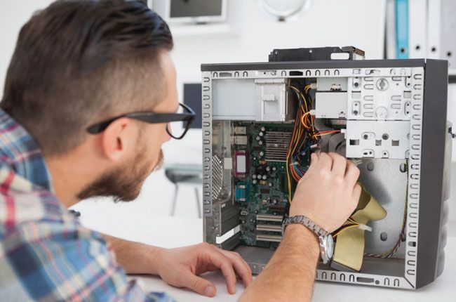
දෘඪාංග (Hardware) දෝෂ
පරිගණකයට සම්බන්ධ කර ඇති විවිධ උපාංගවල දෝෂ ගවේෂණය කරනු ලබයි.

Slide 41
දෘඪාංග දෝෂ සඳහා උදාහරණ
පරිගණකය ක්‍රියාත්මක නොවීම
යතුරුපුවරුව (Keyboard) ක්‍රියාත්මක නොවීම
මුසිකය (Mouse) ක්‍රියාත්මක නොවීම
සංදර්ශකය (Monitor) ක්‍රියාත්මක නොවීම
නාදකය (Speakers) ක්‍රියාත්මක නොවීම
ජාලය හා සම්බන්ධ නොවීම

Slide 42
දෝෂය 1
පරිගණකය බල ගැන්වීමේ බොත්තම (Power Button) එබූ විට පරිගණකය ක්‍රියාත්මක නොවීම

Slide 43
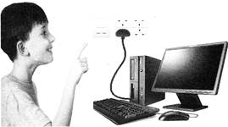
විසඳුම 1
පරිගණකයට විදුලිය සපයන ප්‍රධාන කෙවෙනියේ සිට පරිගණකය දක්වා විදුලිය සපයන රැහැන් සහ සම්බන්ධක නිවැරදිව සම්බන්ධ කර ඇති දැයි පරික්ෂා කිරීම.

Slide 44
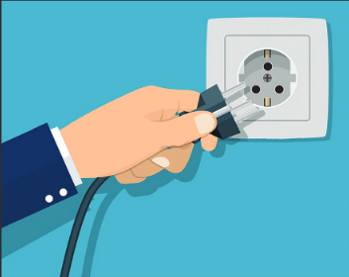
අනුගමනය කළයුතු පියවර
පියවර 1
බිත්තියේ ප්‍රධාන සැපයුමෙන්
විදුලිය විසන්ධි කරන්න.

Slide 45
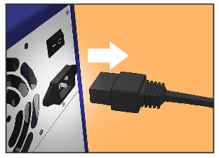
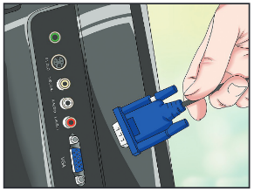
පියවර 2
ප්‍රධාන සැපයුමෙන් එන රැහැන්, පරිගණකයට සහ සංදර්ශකයට හොඳින් සම්බන්ධ වී ඇති දැයි පරීක්ෂා කරන්න.එසේ නොමැති නම් හොඳින් සම්බන්ධ කරන්න.

Slide 46
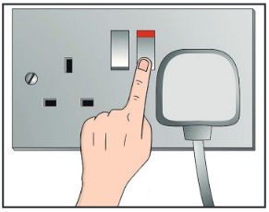
පියවර 3
ඉහත සඳහන් සියල්ල නිවැරදි නම් ප්‍රධාන සැපයුමෙන් විදුලිය සන්ධි කරන්න.

Slide 47
පියවර 4
ඉන් පසුව පරිගණකය බල ගන්වන්න.බොහෝ විට පරිගණකය ක්‍රියාත්මක විය හැකිය.තව දුරටත් පරිගණකය බල ගැන්වීම කළ නොහැකි නම් කාර්මික ශිල්පියෙකුගේ සහය ලබා ගන්න.

Slide 48
දෝෂය 2
යතුරුපුවරුව(Keyboard) හෝ මුසිකය(Mouse) ක්‍රියාත්මක නොවීම

Slide 49
විසඳුම 1
පරිගණකය නැවත ආරම්භ කරන්න.
නව ඇරඹුමේ දී අක්‍රිය වී තිබූ යතුරුපුවරුව හෝ මුසිකය ක්‍රියාතමක දැයි බලන්න.බොහෝ විට ක්‍රියාතමක වේ.
එසේ නොමැති නම් පහත ක්‍රියාකාරකම කරන්න.

Slide 50
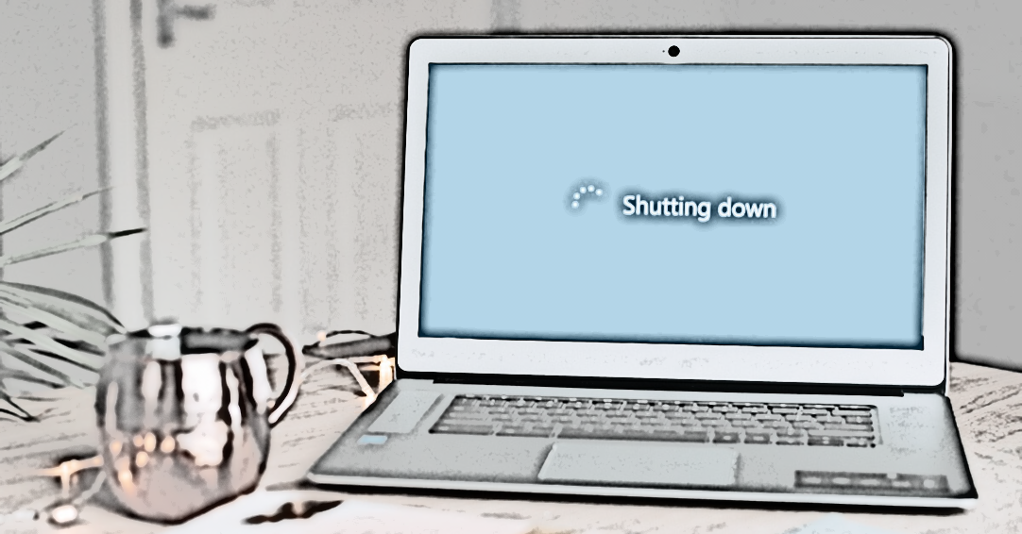
අනුගමනය කළයුතු පියවර
පියවර 1
පරිගණකය Shutdown කරන්න.

Slide 51
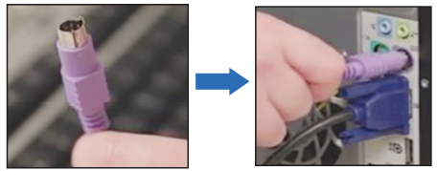
පියවර 2
USB ආකාරය නම්
PS 2 ආකාරය නම්
යතුරුපුවරුවේ සහ මුසිකයේ පේනු,කෙවෙනිවලට නිසියාකාරව සම්බන්ධ වී ඇති දැයි පරීක්ෂා කිරීම.

Slide 52
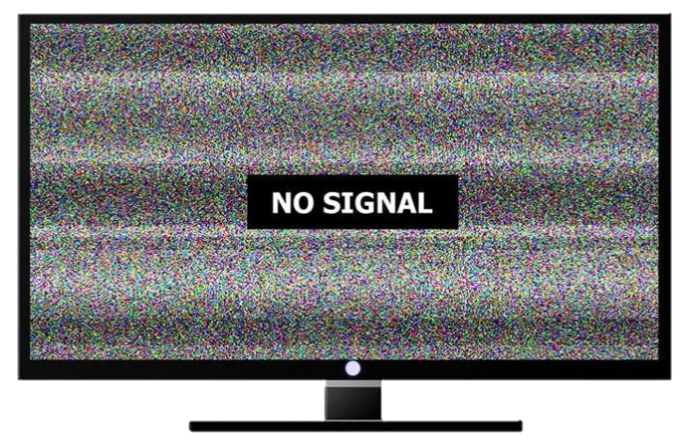
දෝෂය 3
සංදර්ශකය (Monitor) ක්‍රියාත්මක නොවීම

Slide 53
විසඳුම 1
අනුගමනය කළයුතු පියවර
පියවර 1
සංදර්ශකයේ පණගැන්වීමේ බොත්තම ක්‍රියාතමක කර තිබේ දැයි බලන්න.එසේ නොමැති නම් ක්‍රියාතමක කරන්න.එවිට ද සංදර්ශකය ක්‍රියාත්මක නොවේ නම් පහත පියවරට යන්න.

Slide 54
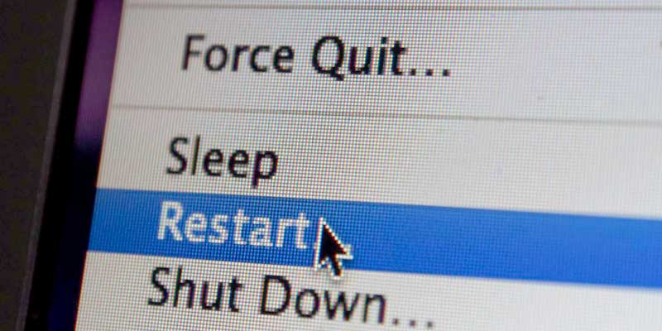
පියවර 2
පරිගණකය නැවත ආරම්භ කරන්න.නව ඇරඹුමේ දී අක්‍රිය වී තිබූ සංදර්ශකය ක්‍රියාත්මක දැයි බලන්න.
එසේ නොමැති නම් සම්බන්ධ නිවැරදි දැයි පරීක්ෂා කිරීමට පහත පියවර අනුගමනය කරන්න.

Slide 55
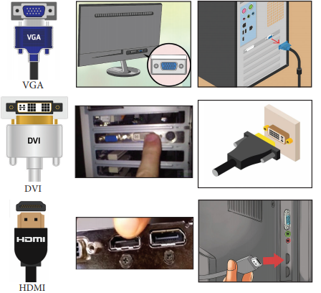
පියවර 3
පරිගණකයේ සංදර්ශකයට දත්ත සපයන රැහැන් වර්ගය හඳුනාගෙන නිවැරදි කෙවෙනියට හොඳින් සම්බන්ධ කරන්න.ඒවා VGA,DVI හෝ HDMIවිය හැක.

Slide 56
පියවර 4
සංදර්ශකයට විදුලිය සපයන රැහැන පහත දැක්වෙන ආකාරයට නිවැරදිව සම්බන්ධ වී ඇති දැයි පරීක්ෂා කර බලන්න.

Slide 57
පියවර 4
ඉහත පියවර සියල්ල නිවැරදිව අවසන් කළේ නම් පරිගණකය නැවත පණ ගැන්වූ විට බොහෝ දුරට සංදර්ශකය ක්‍රියාතමක වනු ඇත.එසේ නොවුණහොත් ඔබේ සංදර්ශකයේ දොෂයක් තිබේ දැයි දැන ගැනීම සඳහා වෙනත් සංදර්ශකයක් සම්බන්ධ කර බලන්න.එවිට ද ක්‍රියාත්මක නොවන්නේ නම් කාර්මික ශිල්පියෙකුගේ සහාය ලබා ගත යුතු වේ.

Slide 58
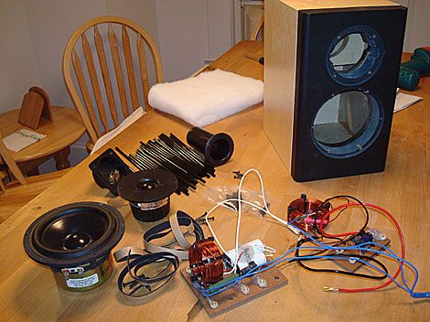
දෝෂය 4
නාදකය (Speakers) ක්‍රියාත්මක නොවීම

Slide 59
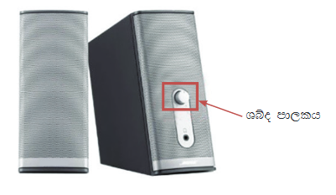
විසඳුම 1
පියවර 1
නාදකවල ඇති ශබ්ද පාලකය මඟින් ශබ්දය අවම කර ඇති දැයි බලා එය උපරිමය දෙසට කරකවන්න.

Slide 60
පියවර 2
පරිගණක මෙහෙයුම් පද්ධතිය මඟින් ශබ්දය අවම කර හෝ අක්‍රිය කර හෝ ඇති දැයි බැලීම
ඔබගේ පරිගණක තිරයේ යට කෙළවරේ ඇති Task Barඑකෙහි දකුණු කෙළවරේ ඇති නාදකයක රූපය මත දෙවරක් ක්ලික් කිරීමෙන් හඬ පාලකය ලබාගත හැකි ය.

Slide 61
දෝෂය 5
ජාලය හා සම්බන්ධ නොවීම

Slide 62
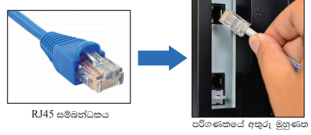
විසඳුම 1
RJ45 සම්බන්ධකය නිවැරදි ව සිදු වී ඇති දැයි පරීක්ෂා කර බලන්න.ඒසේ නොමැති නම් නැවත නිවැරදිව සමබන්ධ කරන්න.
නිවැරදිව සම්බන්ධ වූ විට ඊතනෙට් කවුළුවෙහි කුඩා විදුලි බුබුළක් දැල්වෙනු ඇත.

Slide 63
විසඳුම 2
ඉහත පියවර අනුගමනය කළ විට ද ජාලය සමබන්ධ නොවේ නම්, ඔබේ පරිගණක තිරයේ යට කෙළවයේ ඇති Task Bar එකෙහි දකුණු කෙළවරේ ඇති පරිගණකයක රූපය මත Right ක්ලික් කිරීමෙන් ලැබෙන මෙනුවේ “Troubleshoot Broblems” මත ක්ලික් කරන්න.
එවිට මෙහෙයුම් පද්ධතිය මගින් දෝෂාවේක්ෂණය කර ජාල සම්බන්ධය නිවැරදි කර දෙනු ඇත.

Slide 64
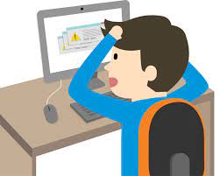
මෘදුකාංග දෝෂ

Slide 65
මෘදුකාංග දෝෂ
යෙදුම් මෘදුකාංග දෝෂ
මෙහෙයුම් මෘදුකාංග දෝෂ

Slide 66
යෙදුම් මෘදුකාංග
යම් කිසි කාර්යයල් පරිගණකය ආශ්‍රිතව ඉටු කර ගැනීම සඳහා යොදා ගන්නා මෘදුකාංග යෙදුම් මෘදුකාංග වේ.
උදා:
වදන් සැකසීමේ මෘදුකාංග (Word Processing Software)
පැතුරුම්පත් මෘදුකාංග (Spreadsheet Software)
වෙබ් අතික්සුව (Web Browser)
රූප සකස් කිරීමේ මෘදුකාංගය (Photo editing Software)

Slide 68
යෙදුම් මෘදුකාංග දෝෂ
පරිගණකයේ ස්ථාපිත කර ඇති යෙදුම් මෘදුකාංග ආශ්‍රිතව ඇතිවන ගැටළු

Slide 69
යෙදුම් මෘදුකාංග දෝෂ
සඳහා උදාහරණ
ක්‍රියාත්මක කිරීමට නොහැකි වීම
විවෘත වුවද ප්‍රතිචාර නොදැක්වීම
සම්පූර්ණ අතුරු මුහුණත නොපෙනීම
විවෘත වීමට බොහෝ වේලාවක් ගැනීම සහ ඉතා මන්දගාමී වීම
පරිශීලක විධාන මත ක්‍රියාත්මක නොවීම
මෙහෙයුම් පද්ධතිය නිසියාකාරව ක්‍රියාත්මක නොවීම

Slide 70
විසඳුම 1
මෘදුකාංගය වසා දමා (Close) නැවත
විවෘත කිරීම සිදු කිරීම.

Slide 71
විසඳුම 2
මෘදුකාංගය ඔබගේ පරිගණකයේ පිරිවිතරවලට සහ මෙහෙයුම් පද්ධතියට අනුකූල දැයි (Compatible) විමසා බලන්න.
පරිගණකවල සමහර මෘදුකාංග එක පරිගණක පරිසරයකට අනුකූල විය හැකි අතර වෙනත් පරිසරයකට අනුකූල නොවිය හැකිය.

Slide 72
විසඳුම 3
මෘදුකාංගය බලපත්‍ර සහිත මෘදුකාංගයක් ද යන්න විමසා බලන්න.
බලපත්‍ර නැති හෝ බලපත්‍ර කාලය නිම වූ මෘදුකාංග භාවිතයේ දී ගැටළු ඇති වේ.

Slide 73
විසඳුම 4
යෙදුම් මෘදුකාංගය පිළිසකර (Repair) කරන්න.
ඉන් පසු පරිගණකය නැවත ආරම්භ (Restart) කර මෘදුකාංගය විවෘත කර බලන්න.

Slide 74
විසඳුම 5
පරිගණකයේ ස්ථාපිත කර ඇති අක්‍රිය වූ මෘදුකාංගය අස්ථාපනය (Uninstall) කර නැවත ස්ථාපනය (Install) කරන්න.

Slide 75
විසඳුම 6
වෛරස මගින් ඇති කරන බලපෑම මත ද දෝෂ ඇති විය හැකිය.
ඒ සඳහා ප්‍රතිවයිරස (Anti-Virus) මෘදුකාංගයක් මගින් පරිගණකය සුපරීක්ෂණය (Scan) කරන්න.
ඉන් පසු පරිගණකය නැවත ආරම්භ (Restart) කර මෘදුකාංගය විවෘත කර බලන්න.

Slide 76
මෙහෙයුම් මෘදුකාංග දෝෂ

Slide 77
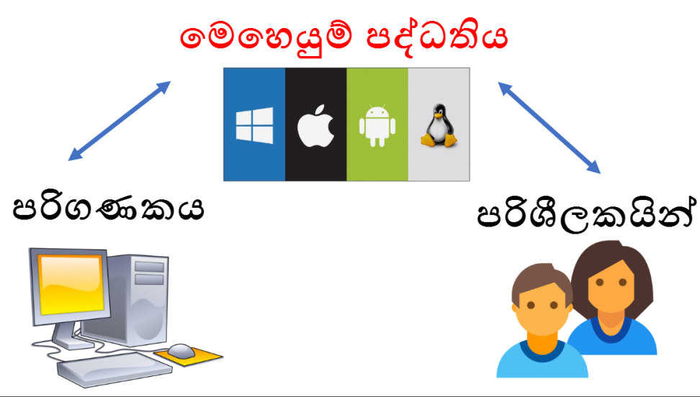
මෙහෙයුම් පද්ධතිය
මෙහෙයුම් පද්ධතිය යනු පරිශීලකයා හා පරිගණකය අතර සම්බන්ධතාව ඇති කරන මෘදුකාංගයකි (Software).

Slide 78
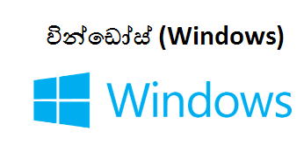

Slide 79
මෙහෙයුම් මෘදුකාංග දෝෂ
පරිගණකයේ ස්ථාපිත කර ඇති මෙහෙයුම් පද්ධතිය ආශ්‍රිතව ඇතිවන ගැටළු

Slide 80
මෙහෙයුම් මෘදුකාංග දෝෂ
සඳහා උදාහරණ
පරිගණකය ආරම්භ වීමට බොහෝ වේලාවක් ගතවීම
සියලු ම කාර්යයන් ඉතා මන්දගාමී වීම
පරිශීලක විධාන මත ක්‍රියාතමක නොවීම
ආරම්භක තිරය (Desktop) හිස්වීම

Slide 81
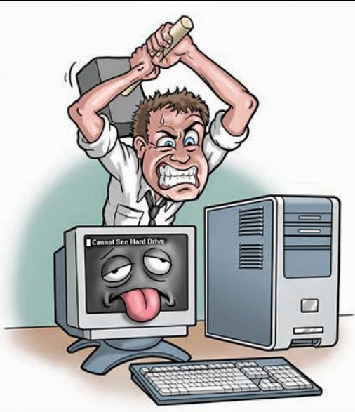
දෝෂය 1
පරිගණකය මන්දගාමී වීම

Slide 82
විසඳුම 1
ආරම්භක වැඩසටහන් (Startup Program) අතරින් අවශ්‍ය නොවන වැඩසටහන් ඉවත් කරන්න.එවිට පරිගණකය ආරම්භවීමේ වේගය වැඩි වේ.

Slide 83
විසඳුම 2
අනවශ්‍ය ගොනු ඉවත් කරන්න.මේ සඳහා මෙහෙයුම් පද්ධතියේ ඇති Disk Cleanup මෙවලම භාවිත කල හැකි ය.

Slide 84
විසඳුම 3
ඉහත සියල්ල කළ පසුත් ප්‍රතිඵලයක් නොලැබේ නම්,මෙහෙයුම් පද්ධතිය පිළිසකර (Repair) කරන්න.

Slide 85
විසඳුම 4
එය ද අසාර්ථ නම්
මෙහෙයුම් පද්ධතිය
ප්‍රතිස්ථාපනය
(Re-install)
කරන්න.

Slide 86
දෝෂය 2
ආරම්භක තිරය (Desktop) හිස්වීම

Slide 87
විසඳුම 1
පියවර 1

Slide 88
පියවර 2

Slide 89
ස්තූතියි !
පාඩම මෙහෙයවීම : ජී.එන්.ප්‍රසන්ති
ඒ.එම්.අයි.යූ.අරම්පොළ
කේ.ජී.ඔ.රූෂිකා (සීමාවාසි )
ර/ඇඹි/චන්ද්‍රිකාවැව ජයන්ති මහ විද්‍යාලය - 8 ශ්‍රේණිය

